Slide 1
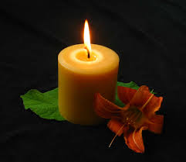



সবাইকে স্বাগত
Choritroban somajpoti

Slide 2



শিক্ষক পরিচিতি
চরিত্রবান সমাজপতি
বি. এস-সি (অনার্স) এম.এস-সি (রসায়ন)
সহকারী শিক্ষক
সিলেট সরকারি উচ্চবিদ্যালয়, লাক্কাতুরা সিলেট।
মোবাইল- ০১৭১৬৩৯৩৫৪২
E-mail: choritrobansomajpoti@gmail.com
Choritroban somajpoti

Slide 3
পাঠ পরিচিতি
শ্রেণীঃ নবম
বিষয়ঃ রসায়ন
অধ্যায়ঃ একাদশ
সময়ঃ ৫0 মিনিট
শিক্ষার্থী সংখ্যাঃ ৬০ জন
Choritroban somajpoti

Slide 4
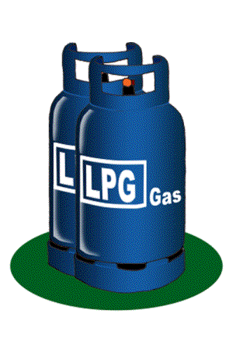
পেট্রোলিয়াম গ্যাস (LPG) এর উপাদান কী?
মিথেন – CH₄
কার্বন ও হাইড্রোজেন দ্বারা গঠিত যৌগকে কী বলে?
হাইড্রোকার্বন
Choritroban somajpoti

Slide 5

হাইড্রোকার্বন
আজকের পাঠ
Choritroban somajpoti

Slide 6
শিখনফল
১। হাইড্রোকার্বনের ধারণা সংজ্ঞায়িত করতে পারবে।
২। হাইড্রোকার্বনের শ্রেণিবিভাগ করতে পারবে ।
৩। বিভিন্ন প্রকার হাইড্রোকার্বন ব্যাখ্যা করতে পারবে।
Choritroban somajpoti

Slide 7
হাইড্রোকার্বন
হাইড্রোকার্বন হলো শুধু কার্বন ও হাইড্রোজেন দ্বারা গঠিত যৌগ।
মিথেন-CH₄ , ইথেন-C₂H_{6 ,} প্রোপেন-C₃H_{8 ,} ইথিন-C₂H₄
Choritroban somajpoti

Slide 8
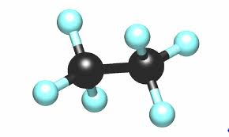
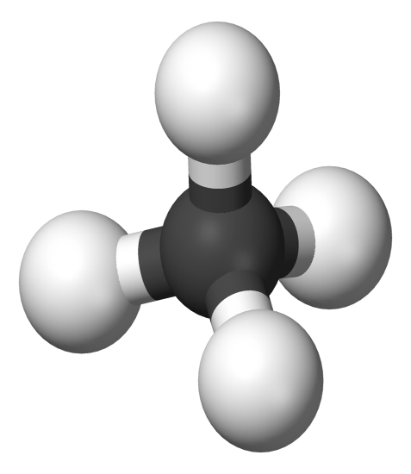
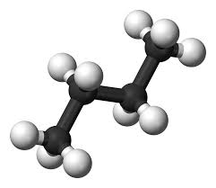
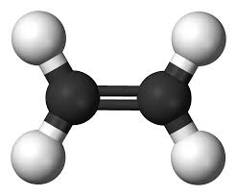
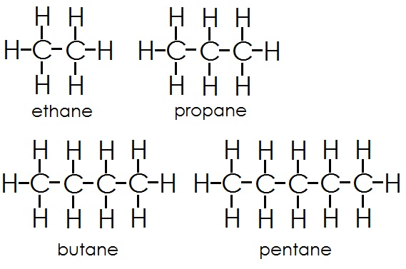
হাইড্রোকার্বন
মিথেন-CH₄
ইথেন-C₂H₆
প্রোপেন-C₃H₈
বিউটেন-C₄H₁₀
পেন্টেন-C₅H₁₂
হেক্সেন-C₆H₁₄
হেপ্টেন-C₇H₁₆
অক্টেন-C₈H₁₈
ননেন-C₉H₂₀
ডেকেন-C₁₀H₂₂

Slide 9
একক কাজ
সময়ঃ 4 মিনিট
হাইড্রোকার্বন কী? উদাহরণসহ লিখ।
Choritroban somajpoti

Slide 10
হাইড্রোকার্বনের শ্রেণিবিভাগঃ
হাইড্রোকার্বন
অ্যালিফেটিক
অ্যারোমেটিক
মুক্ত শিকল
বদ্ধ শিকল
সম্পৃক্ত
অসম্পৃক্ত
অ্যালকিন
অ্যালকাইন
Choritroban somajpoti

Slide 11
জোড়ায় কাজ
সময়ঃ ৫ মিনিট
হাইড্রোকার্বনের শ্রেণিবিভাগ কর।
Choritroban somajpoti

Slide 12
হাইড্রোকার্বনের শ্রেণিবিভাগ ব্যাখ্যাঃ
হাইড্রোকার্বন
অ্যালিফেটিক
অ্যারোমেটিক
মুক্ত শিকল
বদ্ধ শিকল
সম্পৃক্ত
অসম্পৃক্ত
অ্যালকিন
অ্যালকাইন

Slide 13
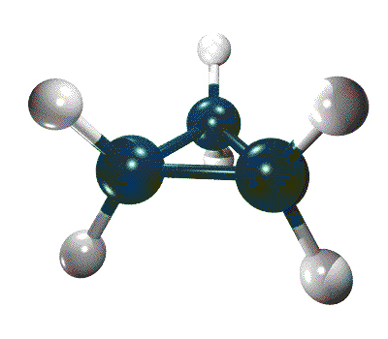
অ্যালিফেটিক হাইড্রোকার্বন
কার্বন ও হাইড্রোজেনের সমন্বয়ে গঠিত মুক্ত শিকল, বদ্ধ শিকল শাখাযুক্ত শিকলবিশিষ্ট যৌগ।
CH₃-CH₃ CH₂=CH₂
CH₃-CH₂-CH₃ CH₂=CH-CH₃
Choritroban somajpoti

Slide 14
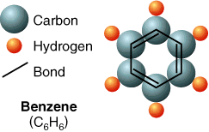
অ্যারোমেটিক হাইড্রোকার্বন
সাধারণত বেনজিন ও বেনজিন বলয় বিশিষ্ট যৌগসমূহকে অ্যারোমেটিক যৌগ বলে।
অ্যারোমেটিক যৌগসমূহ সাধারণত ৫, ৬, ৭ কার্বন বিশিষ্ট সমতলীয় চাক্রিক যৌগ। এদের মধ্যে একান্তর দ্বি-বন্ধন থাকে; অর্থাৎ পর্যায়ক্রমে কার্বন-কার্বন একটি একক বন্ধন এবং একটি দ্বি-বন্ধন থাকে।
Choritroban somajpoti

Slide 15
অ্যারোমেটিক যৌগের উদাহরণঃ
বেনজিন
ফেনল
ন্যাপথালিন

Slide 16
অ্যালিফেটিক হাইড্রোকার্বনকে দুই ভাগে ভাগ করা যায়।
১। মুক্ত শিকল হাইড্রোকার্বন ২। বদ্ধ শিকল হাইড্রোকার্বন
১। মুক্ত শিকল হাইড্রোকার্বনঃ
যে সকল হাইড্রোকার্বনের কার্বন শিকল মুক্ত বা কমপক্ষে দুইটি প্রান্তীয় কার্বন
থাকে তাদেরকে মুক্ত শিকল হাইড্রোকার্বন বলে। যেমন-
ইথেন CH₃-CH₃
ইথিন CH₂=CH₂
প্রোপেন CH₃-CH₂-CH₃
প্রোপিন CH₂=CH-CH₃
বিউটেন CH₃-CH₂-CH₂-CH₃
Choritroban somajpoti

Slide 17
২। বদ্ধ শিকল হাইড্রোকার্বনঃ
যে সকল হাইড্রোকার্বন চাক্রিক কিন্তু অ্যারোমেটিক নয় তারাই বদ্ধ শিকল হাইড্রোকার্বন। বদ্ধ শিকল অ্যালিফেটিক হাইড্রোকার্বনকে অ্যালিসাইক্লিক যৌগ বলে। বদ্ধ শিকল অ্যালিফেটিক হাইড্রোকার্বনে কার্বন শিকলে এক বা একাধিক একক বন্ধন ও দ্বিবন্ধন থাকতে পারে। এদেরকে দুই ভাগে ভাগ করা যায়।
যথা – সম্পৃক্ত অ্যালিসাইক্লিক ও অসম্পৃক্ত অ্যালিসাইক্লিক হাইড্রোকার্বন।
সাইক্লোপ্রোপেন
সাইক্লোপ্রোপিন
সাইক্লোবিউটেন
সাইক্লোবিউটিন
Choritroban somajpoti

Slide 18
মুক্ত শিকল হাইড্রোকার্বনকে দুই ভাগে ভাগ করা যায়।
যথাঃ ১। সম্পৃক্ত হাইড্রোকার্বন ২। অসম্পৃক্ত হাইড্রোকার্বন।
সম্পৃক্ত হাইড্রোকার্বনঃ সম্পৃক্ত হাইড্রোকার্বনে কার্বন শিকলে কার্বন পরমাণুসমূহ একক সমযোজী বন্ধনে আবদ্ধ থাকে এবং কার্বনে অবশিষ্ট যোজ্যতা হাইড্রোজেন দ্বারা পূর্ণ হয়। এদেরকে অ্যালকেন বলে। যেমন-
ইথেন CH₃-CH₃ ,
প্রোপ্রেন CH₃-CH₂-CH₃ ,
বিউটেন CH₃-CH₂-CH₂-CH₃ ।
পেন্টেন CH₃-CH₂-CH₂-CH₂-CH₃
Choritroban somajpoti

Slide 19
অসম্পৃক্ত হাইড্রোকার্বনঃ অসম্পৃক্ত হাইড্রোকার্বনে কার্বন শিকলে অন্তত দুইটি কার্বন পরমাণু দ্বিবন্ধন অথবা ত্রিবন্ধন দ্বারা আবদ্ধ থাকে এবং কার্বনের অবশিষ্ট যোজ্যতা হাইড্রোজেন দ্বারা পূর্ণ থাকে। যেমন-
ইথিন CH₂=CH₂ প্রোপিন CH₂=CH-CH₃
ইথাইন CH₂ΞCH₂ প্রোপাইন CH₂ΞCH-CH₃
অসম্পৃক্ত হাইড্রোকার্বনকে দুই ভাগে ভাগ করা যায়। যথা-
১। অ্যালকিন ২। অ্যালকাইন
অ্যালকিনঃ অ্যালকিন হলো দ্বিবন্ধন বিশিষ্ট অসম্পৃক্ত হাইড্রোকার্বন। ইথিন CH₂=CH₂ প্রোপিন CH₂=CH-CH₃
অ্যালকাইনঃ অ্যালকাইন হলো ত্রিবন্ধন বিশিষ্ট অসম্পৃক্ত হাইড্রোকার্বন। ইথাইন CH₂ΞCH₂ প্রোপাইন CH₂ΞCH-CH₃
Choritroban somajpoti

Slide 20
অ্যালকেনঃ
সাধারণ সংকেত C_{n}H_{2n+2}
অ্যালকিনঃ
সাধারণ সংকেত C_{n}H_{2n}
মিথেন-CH₄
ইথেন-C₂H₆
প্রোপেন-C₃H₈
বিউটেন-C₄H₁₀
পেন্টেন-C₅H₁₂
হেক্সেন-C₆H₁₄
হেপ্টেন-C₇H₁₆
অক্টেন-C₈H₁₈
ননেন-C₉H₂₀
ডেকেন-C₁₀H₂₂
ইথিন-C₂H₄
প্রোপিন-C₃H₆
বিউটিন-C₄H₈
পেন্টিন-C₅H₁₀
হেক্সিন-C₆H₁₂
হেপ্টিন-C₇H₁₄
অক্টিন-C₈H₁₆
ননিন-C₉H₁₈
ডেকিন-C₁₀H₂₀
Choritroban somajpoti

Slide 21
অ্যালকাইনঃ
সাধারণ সংকেত C_{n}H_{2n-2}
ইথাইন-C₂H₂
প্রোপাইন-C₃H₄
বিউটাইন-C₄H₆
পেন্টাইন-C₅H₈
হেক্সাইন-C₆H₁₀
হেপ্টাইন-C₇H₁₂
অক্টাইন-C₈H₁₄
ননাইন-C₉H₁₆
ডেকাইন-C₁₀H₁₈
Choritroban somajpoti

Slide 22

দলীয় কাজ
সময়ঃ ১৫ মিনিট
প্রত্যেক দল নির্দেশিত কাজ করে উপস্থাপনঃ
১। অ্যালিফেটিক হাইড্রোকার্বন ২। অ্যারোমেটিক হাইড্রোকার্বন
৩। মুক্ত শিকল হাইড্রোকার্বন ৪। বদ্ধ শিকল হাইড্রোকার্বন
৫। সম্পৃক্ত হাইড্রোকার্বন ৬। অসম্পৃক্ত হাইড্রোকার্বন।
Choritroban somajpoti

Slide 23
মূল্যায়ন
১। হাইড্রোকার্বন কী?
২। অ্যালিফেটিক হাইড্রোকার্বন কাকে বলে? উহা কত প্রকার ও কী কী?
৩। অ্যারোমেটিক হাইড্রোকার্বন বলতে কী বুঝায়?
৪। মুক্ত শিকল হাইড্রোকার্বন কী?
৫। বদ্ধ শিকল হাইড্রোকার্বনকে কী বলে?
৬। সম্পৃক্ত ও অসম্পৃক্ত হাইড্রোকার্বন কাকে বলে? উদাহরণ দাও।
৭। অ্যালকেন কী?
৮। অ্যালকিন ও অ্যালকাইন কাকে বলে? উদাহরণ দাও।
Choritroban somajpoti

Slide 24
বাড়ির কাজ
অ্যালকেনকে প্যারাফিন বলা হয় কেন?
Choritroban somajpoti

Slide 25
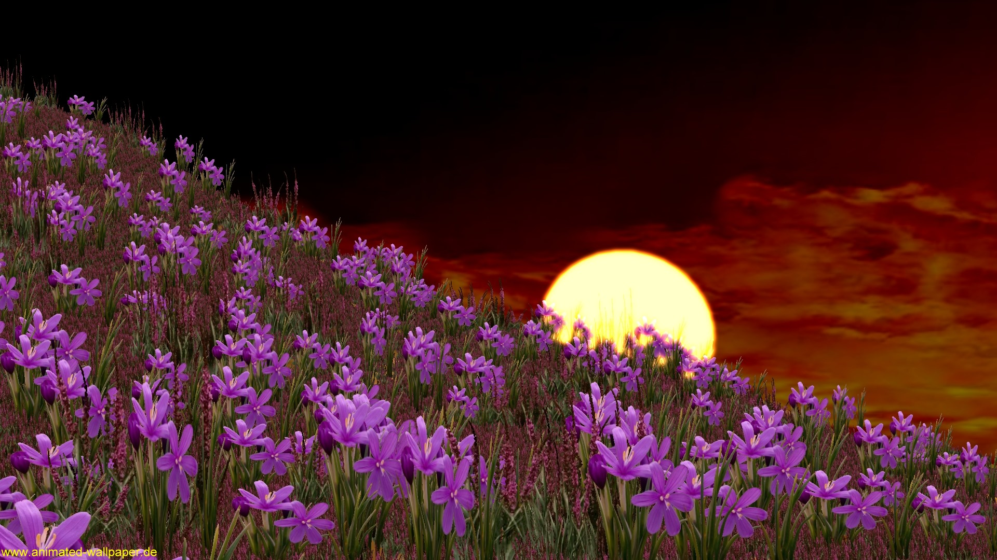

সবাইকে ধন্যবাদ
Choritroban somajpoti

